Slide 1



Phòng Giáo dục và Đào tạo quận Long Biên
Trường Tiểu học Ái Mộ B
KHOA HỌC 4

Slide 2
KHOA HỌC- TUẦN 4- TIẾT 1
Tại sao cần ăn phối hợp
nhiều loại thức ăn?

Slide 3
ÔN BÀI CŨ
Em hãy cho biết vai trò của vi-ta-min?
Vi-ta-min là những chất không tham gia trực tiếp vào việc xây dựng cơ thể hay cung cấp năng lượng. Tuy nhiên, chúng rất cần cho hoạt động sống của cơ thể. Nếu thiếu vi-ta-min, cơ thể sẽ bị bệnh.

Slide 4
Em hãy cho biết vai trò của chất khoáng?
Một số chất khoáng như sắt, can xi,… tham gia vào việc xây dựng cơ thể, tạo ra men thúc đẩy và điều khiển hoạt động sống. Nếu thiếu các chất khoáng, cơ thể sẽ bị bệnh.

Slide 5
Tại sao cần ăn phối hợp
nhiều loại thức ăn
1. Ăn phối hợp nhiều loại thức ăn và thường xuyên thay đổi món.
2. Tháp dinh dưỡng cân đối.

Slide 6
Hoạt động 1:
Vì sao cần phải phối hợp nhiều loại thức ăn và thường xuyên thay đổi món ăn?
Thảo luận nhóm đôi

Slide 7
Câu 1: Nếu ngày nào cũng chỉ ăn một loại thức ăn và một loại rau thì có ảnh hưởng gì đến hoạt động sống?
Nếu ngày nào cũng chỉ ăn một loại thức ăn và một loại rau thì không đảm bảo đủ chất, mỗi loại thức ăn chỉ cung cấp một số chất và chúng ta sẽ cảm thấy mệt mỏi, chán ăn.

Slide 8
Câu 2: Để có sức khỏe tốt chúng ta cần ăn như thế nào?
Để có sức khỏe tốt chúng ta cần ăn phối hợp nhiều loại thức ăn và thường xuyên thay đổi món ăn.

Slide 9
Câu 3: Vì sao cần phải phối hợp nhiều loại thức ăn và thường xuyên thay đổi món ăn?
Vì không có một loại thức ăn nào có thể cung cấp đầy đủ các chất cần thiết cho hoạt động sống của cơ thể. Thay đổi món ăn để tạo cảm giác ngon miệng và cung cấp đầy đủ nhu cầu dinh dưỡng cần thiết cho cơ thể.

Slide 10
Kết luận:
Không có một loại thức ăn nào có thể cung cấp đủ các chất cần thiết cho hoạt động sống của cơ thể. Tất cả những chất mà cơ thể cần đều phải lấy từ nhiều nguồn thức ăn khác nhau. Để có sức khoẻ tốt, chúng ta ăn phối hợp nhiều loại thức ăn và thường xuyên thay đổi món ăn.

Slide 11
THÁP DINH DƯỠNG CÂN ĐỐI TRUNG BÌNH CHO MỘT NGƯỜI TRONG MỘT THÁNG

Slide 12
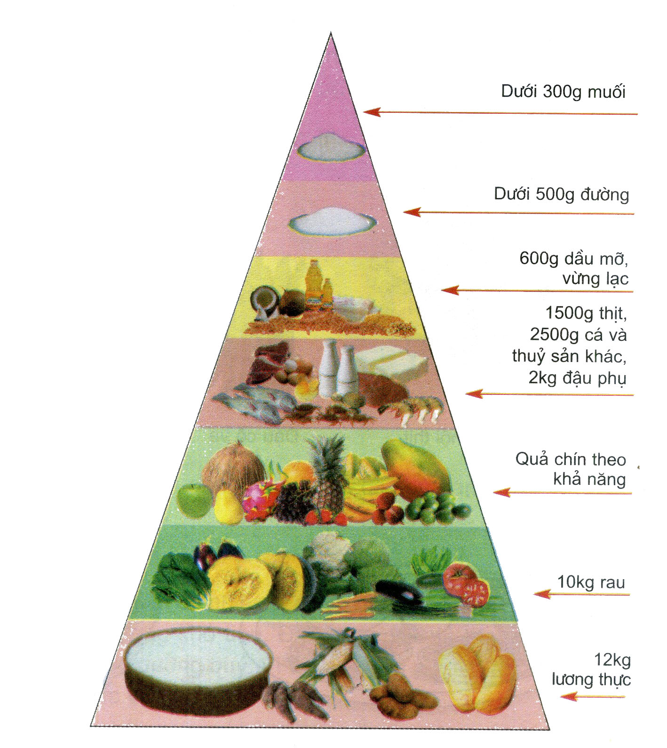
T×m hiÓu th¸p dinh d­ìng c©n ®èi:
Th¸p dinh d­ìng c©n ®èi trung b×nh cho mét ng­êi TRONG mét th¸ng
Dựa vào sách giáo khoa em hãy đính các từ : Ăn đủ, Ăn vừa phải, Ăn có mức độ, Ăn ít, Ăn hạn chế. Vào ô trống theo tên nhóm thức ăn thích hợp:

Slide 13
Quan sát kỹ tháp dinh dưỡng và trả lời câu hỏi:
Những nhóm thức ăn nào cần: ăn đủ, ăn vừa phải, ăn có mức độ, ăn ít, ăn hạn chế?

Slide 14
T×m hiÓu th¸p dinh d­ìng c©n ®èi:
ĂN HẠN CHẾ
ĂN ÍT
Th¸p dinh d­ìng c©n ®èi trung b×nh cho mét ng­êi TRONG mét th¸ng
ĂN CÓ MỨC ĐỘ
ĂN VỪA PHẢI
ĂN ĐỦ
ĂN ĐỦ
ĂN ĐỦ

Slide 15
Nhóm thức ăn cần ăn đủ:
Nhóm thức ăn cần ăn vừa phải:
Nhóm thức ăn cần ăn có mức độ:
* Nhóm thức ăn cần ăn ít:
* Nhóm thức ăn cần ăn hạn chế:
lương thực, rau quả chín.
Thịt, cá, đậu phụ và thủy hải sản khác
Dầu mỡ, vừng, lạc.
Đường.
Muối

Slide 16
Hoạt động 2: Nhóm thức ăn cần có trong một bữa ăn cân đối:
Một bữa ăn có nhiều loại thức ăn đủ nhóm: bột đường, đạm, béo, vi-ta-min, khoáng và chất xơ với tỉ lệ hợp lí như tháp dinh dưỡng cân đối chỉ dẫn là một bữa ăn cân đối.

Slide 17
Trò chơi
ĐI CHỢ

Slide 18
Quan sát các thức ăn có trong hình em hãy chọn 8 - 10 loại thức ăn tốt cho sức khỏe để chuẩn bị nấu một bữa ăn hợp lí và giải thích vì sao em lại chọn những thức ăn đó.

Slide 19
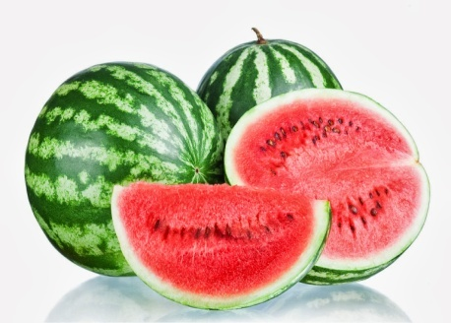
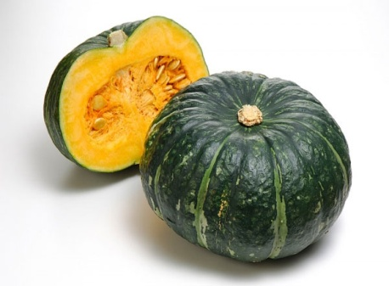
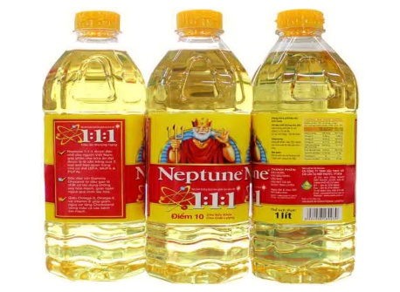
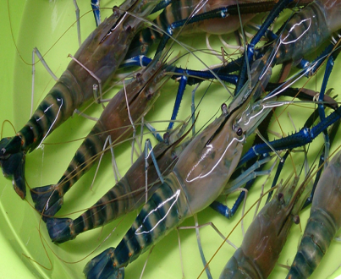
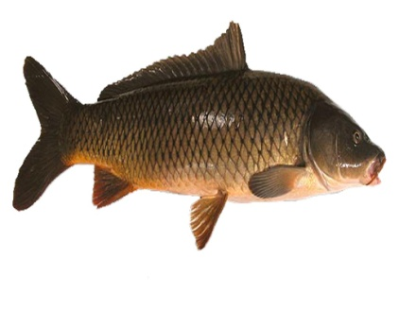
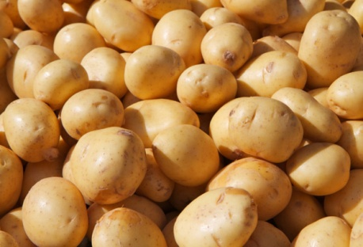
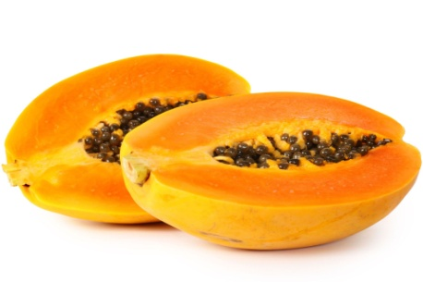
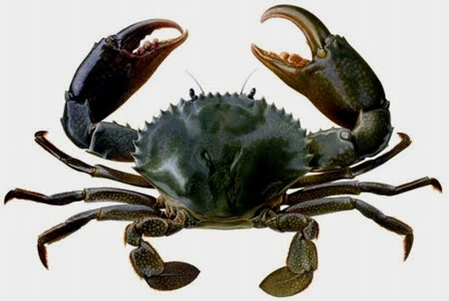
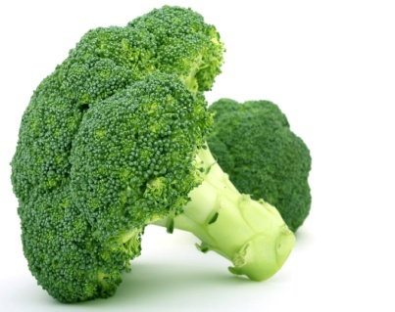
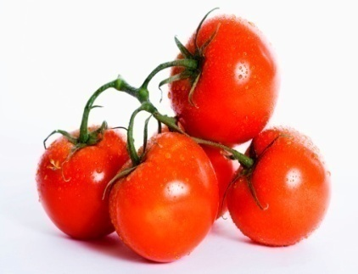
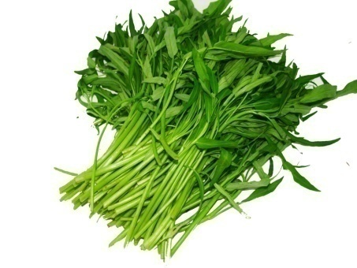
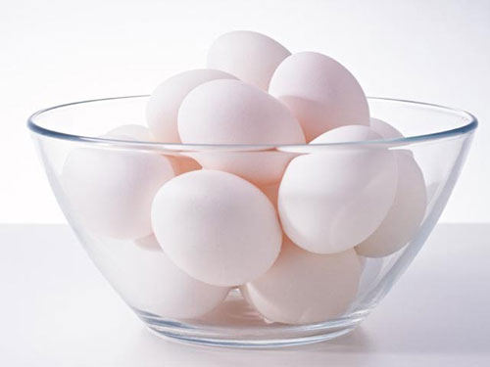
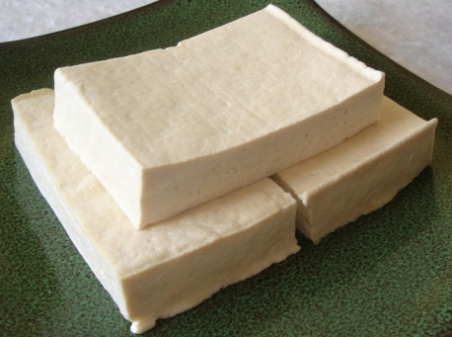
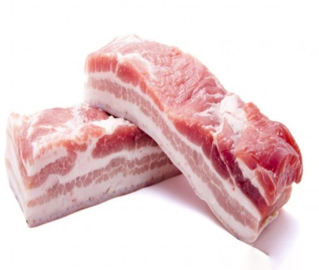
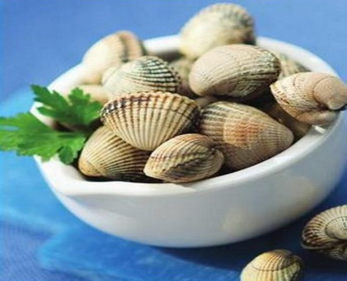
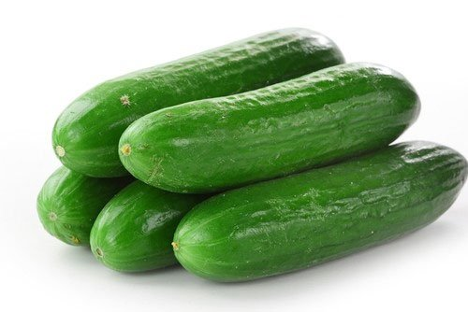
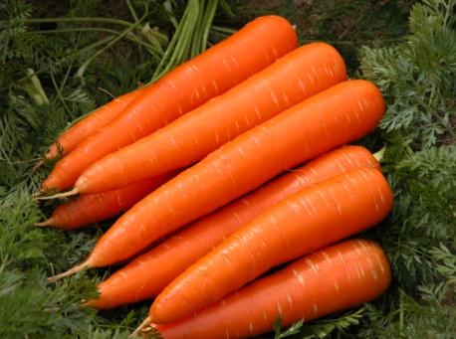
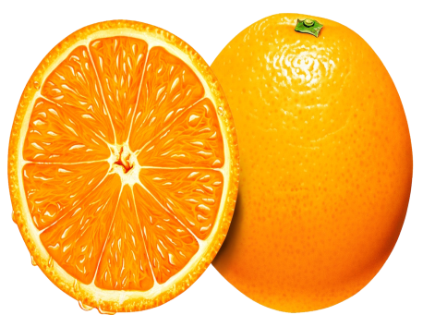

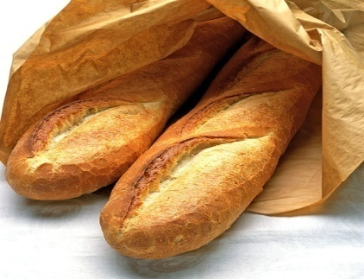
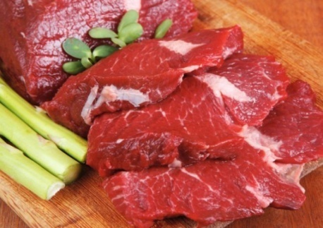
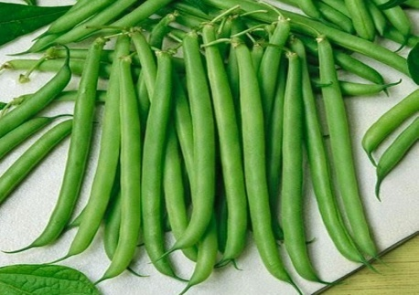
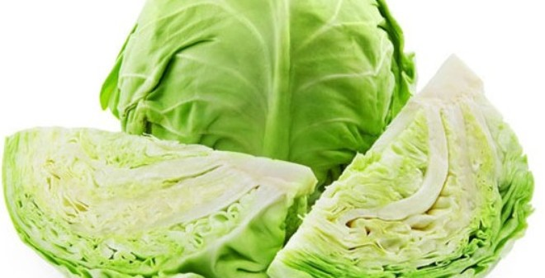
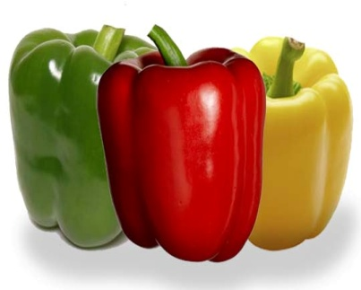
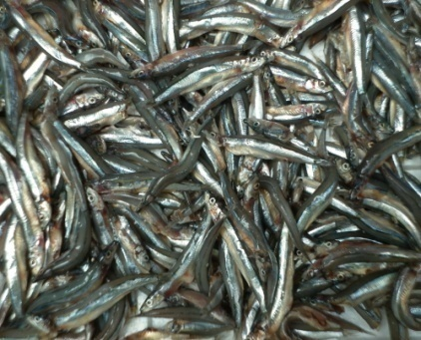

Slide 20

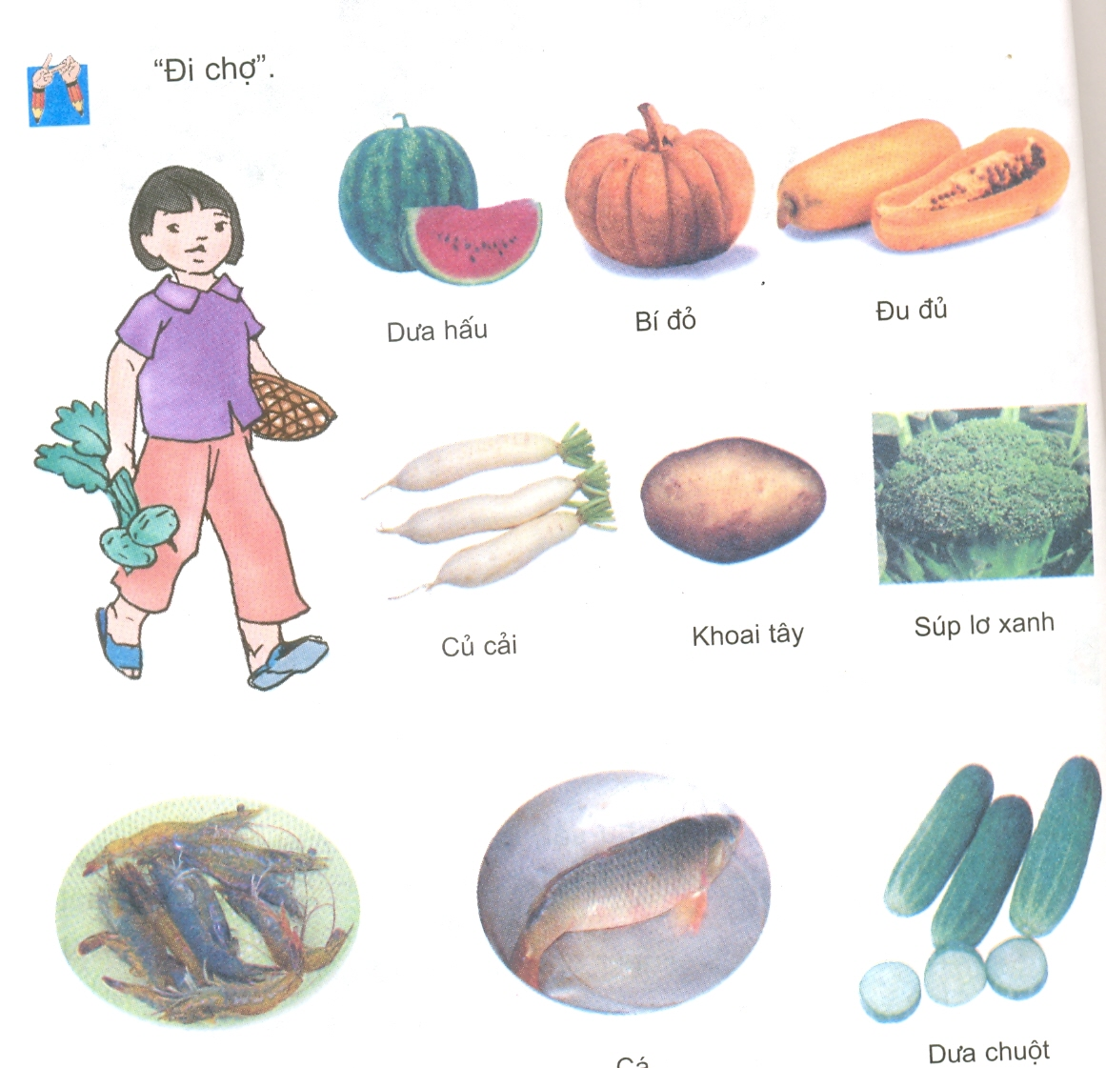
Nào
chúng
ta
cùng
nhau
" Đi chợ "

Slide 21


Slide 22
Một bữa ăn hợp lí cần có thịt, đậu phụ,…để có đủ chất đạm, có dầu ăn hoặc mỡ để có đủ chất béo, có các loại rau như: rau cải, cà rốt, cà chua, hoa quả,… để đảm bảo đủ vi-ta-min, chất khoáng, chất xơ. Cần phải ăn đủ chất để cơ thể khỏe mạnh.

Slide 23

Tại sao chúng ta nên ăn phối hợp nhiều loại thức ăn và thường xuyên thay đổi món ăn?

Slide 24
Bài học
Không có một loại thức ăn nào có thể cung cấp đủ các chất cần thiết cho hoạt động sống của cơ thể. Tất cả những chất mà cơ thể cần đều phải lấy từ nhiều nguồn thức ăn khác nhau. Để có sức khoẻ tốt, chúng ta ăn phối hợp nhiều loại thức ăn và thường xuyên thay đổi món ăn.

Slide 25
CHÚC CÁC EM HỌC SINH
CHĂM NGOAN, HỌC GIỎI!

